Slide 1
SISTEM SIRKULASI MANUSIA
TUJUAN PEMBELAJARAN:
SISTEM PEREDARAN DARAH MANUSIA
SISTEM LIMFATIK MANUSIA

Slide 2
1. SISTEM PEREDARAN DARAH MANUSIA
Peredaran darah tertutup: darah mengalir dalam pembuluh darah
Peredaran darah ganda: darah beredar melewati jantung 2 kali.

Slide 3
PEREDARAN DARAH TERBAGI ATAS 2 YAITU:
Sistem Peredaran Pulmonal (Kecil) ➔ Jantung (ventrikel kanan) ➔ paru-paru ➔ Jantung (atrium kiri)
Sistem Peredaran Sistemik (Besar) ➔ Jantung (ventrikel kiri) ➔ seluruh tubuh ➔jantung (atrium kanan)

Slide 4
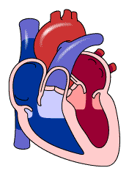
BAGIAN-BAGIAN JANTUNG
VENA CAVA
AORTA
1
12
ARTERI PULMONALIS
6
7
VENA PULMONALIS
ATRIUM KIRI
ATRIUM KANAN
8
2
KATUP BIKUSPIDALIS
9
5
11
KATUP SEMILUNARIS
KATUP SEMILUNARIS
3
KATUP TRIKUSPIDALIS
10
VENTRIKEL KIRI
4
VENTRIKEL KANAN

Slide 5
Sistem Pulmonal (Kecil)
Darah dari seluruh tubuh (CO₂) ➔ atrium kanan.
atrium kanan ventrikel kanan
Ventrikel kontraksi ➔ katup trikuspidalis tertutup, namun katup pulmonalis yang menuju arteri pulmonalis terbuka.
Darah mengalir ke arteri pulmonalis yang bercabang ke kanan menuju paru-paru kanan sedangkan arteri pulmonalis ke kiri menuju paru-paru kiri.
K.Trikuspidalis

Slide 6
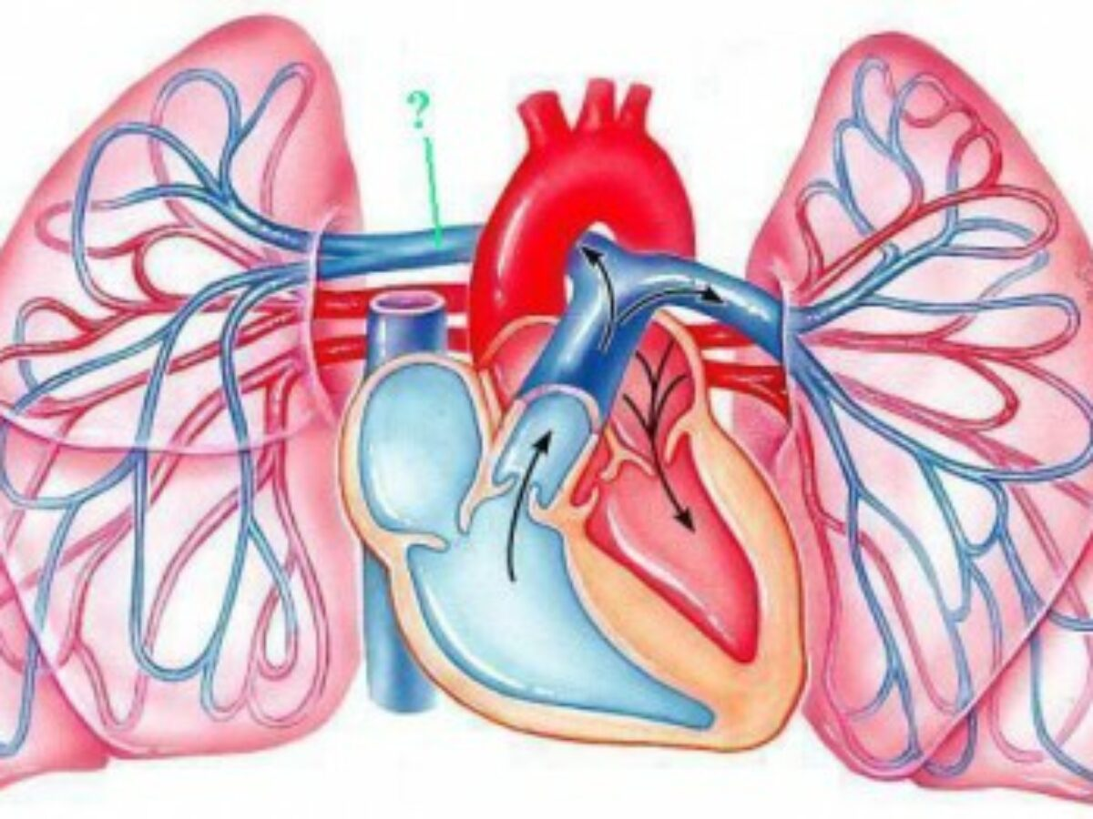
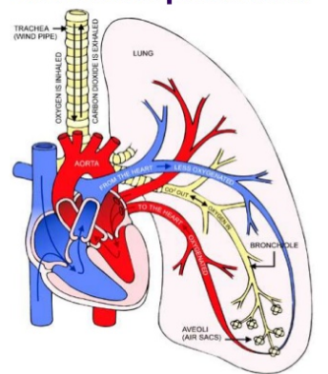

Slide 7
Arteriol mengalirkan darah ke kapiler di dalam paru-paru. Disinilah darah melepaskan karbon dioksida dan mengambil oksigen.
Darah yang kaya o₂ dibawa oleh vena pulmonalis ➔ atrium kiri ➔ventrikel relaksasi ➔

Slide 8
Sistem Sistemik (Besar)
K.bikuspidalis
Darah dari Atrium kiri ventrikel kiri.
Ventrikel kontraksi ➔ katup bikuspidalis tertutup namun katup aorta terbuka.
Darah o₂ dibawa oleh aorta diedarkan ke seluruh tubuh.

Slide 9
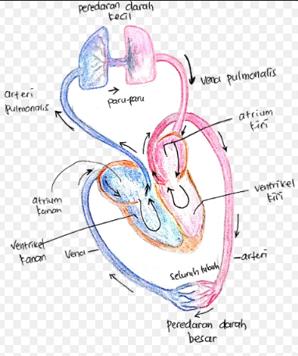

Slide 10
Darah melepaskan o₂ dan mengambil CO₂ dari seluruh jaringan tubuh ➔ darah CO₂ dibawa oleh vena cava ➔ atrium kanan ➔ ventrikel relaksasi

Slide 13
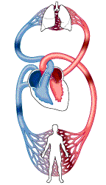
SISTIM PEREDARAN DARAH
PARU-PARU (1)
Pertukaran C02 dengan O2
1
VENA PULMONALIS (2)
Membawa darah yang kaya O2 dari paru-paru menuju jantung
9
2
JANTUNG (3) Atrium Kiri,
JANTUNG (4) Ventrikel Kiri,
7
3
5
AORTA (5)
Mengedarkan darah ke seluruh tubuh. Darah mengandung banyak O2.
8
4
VENA CAVA (6)
Mengalirkan darah dari seluruh tubuh menuju ke jantung. Darah banyak mengandung CO2.
6
JANTUNG (7) atrium Kanan
JANTUNG (8) ventrikel kanan
ARTERI PULMONALIS (9)
Membawa darah dari jantung menuju paru-paru. Darah banyak mengandung CO2
PEREDARAN DARAH GANDA
8,9,1,2,3 = Peredaran Darah Kecil
4,5,6,7 = Peredaran Darah Besar

Slide 15
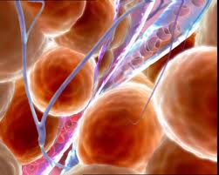
2. Sistem Limfatik Manusia

Slide 16
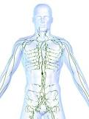
A. Pengertian Sistem Limfatik
Sistem limfatik adalah sistem tubuh yang berperan untuk menghasilkan imunitas.

Slide 17
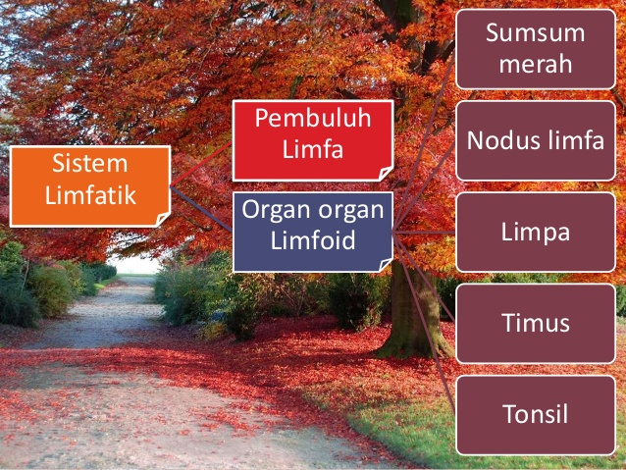
C. Bagian-bagian dari Sistem Limfatik

Slide 18
Yuk, kita lihat apa bedanya dulu…
Limpa : kelenjar tanpa saluran
(ductless) yang
berhubungan erat
dengan sistem
sirkulasi dan berfungsi
menghancurkan sel
darah merah tua.

Slide 19
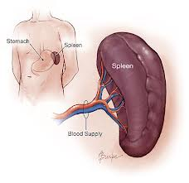

Slide 20
Limfa ( getah bening): cairan yang bewarna kekuningan karena mengandung lemak.

Slide 21
b. Fungsi Sistem Limfatik
Mengalirkan cairan interstitial.
Pembuluh limfatik mengalirkan kelebihan cairan interstitial yang berasal dari ruang antar sel.
2. Mentranspor lemak dari makanan.
Pembuluh limfatik mentranspor lemak dan vitamin yang larut lemak yang diserap oleh saluran pencernaan untuk dialirkan ke darah.
3. Memfasilitasi reaksi imun.
Jaringan limfatik membangkitkan reaksi spesifik yang sangat tinggi terhadap mikroorganisme tertentu atau sel yang abnormal. Limfosit dibantu oleh makrofag akan mengenali sel asing tersebut dan menghancurkannya.

Slide 22
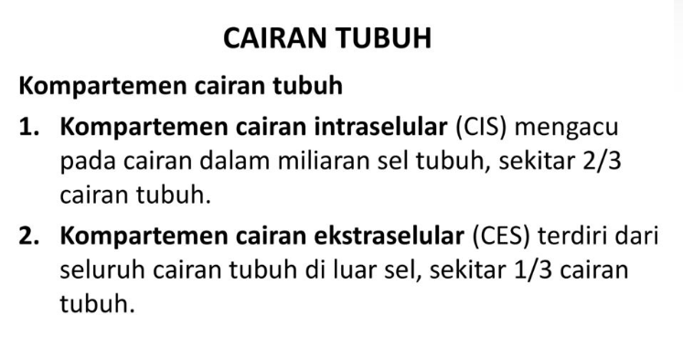

Slide 23
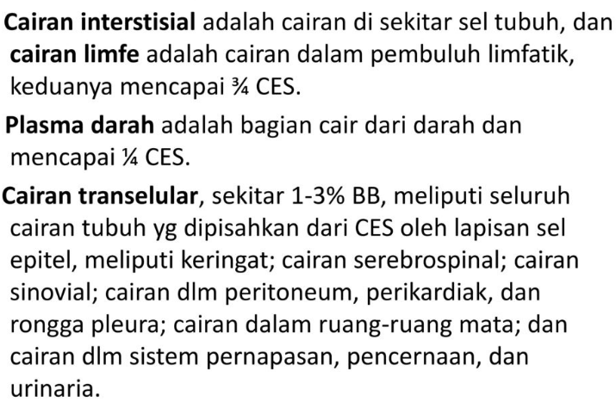

Slide 24
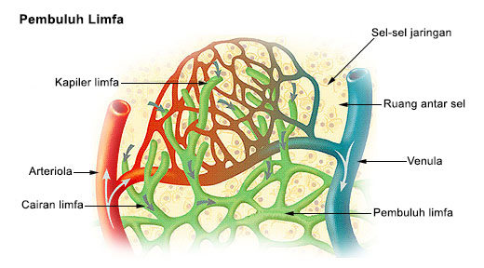

Slide 26
Pembuluh limfatik
Pembuluh limfa kiri (sinistra), menerima cairan limfe dari kepala bagian kiri, leher, dada, lengan kiri bagian atas, dan seluruh tubuh yang terletak di bawah tulang rusuk
Pembuluh limfa kanan (dextra), menerima cairan limfe dari kepala kanan, leher kanan, dada kanan, lengan sebelah kanan, dan trunkus bronkomediastinal kanan (saluran penampung limfa dari rongga di antara paru-paru.

Slide 27
2. Organ Limfatik Primer
Sumsum tulang merah, terdapat di dalam tulang pipih dan epifise tulang pipa pada orang dewasa. Fungsi tempat pembentukan limfosit
Kelenjar timus, terletak di dada, berwarna kemerahan terdiri atas 2 lobus, dan berperan dalam sistem kekebalan karena memproduksi limfosit T

Slide 28
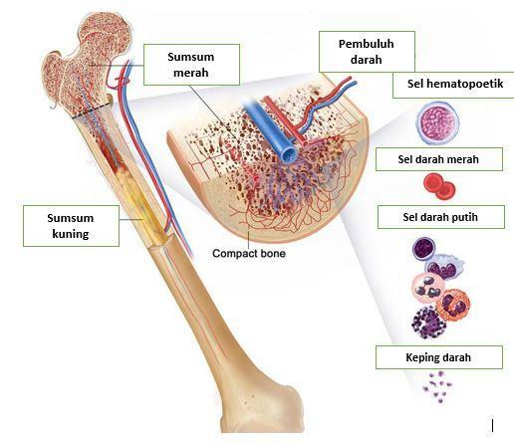
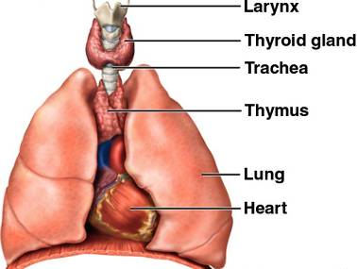
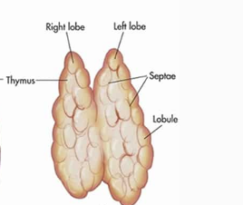

Slide 29
3. Organ Limfatik Sekunder
a. Nodus limfe, berbentuk seperti kacang dan terletak di sepanjang pembuluh limfe disebut nodus limfe. Nodus limfe mengandung sel limfosit B dan limfosit T. Kedua limfosit tersebut berperan dalam menghancurkan berbagai senyawa dan sel asing. Nodus limfe juga berfungsi untuk menyaring cairan limfe yang mengalir dalam pembuluh limfatik saat cairan limfe melewati nodus limfe

Slide 30
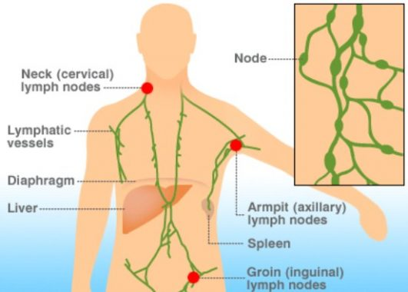
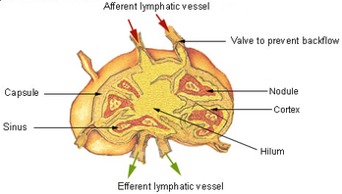

Slide 31
b. Limpa, merupan jaringan limfatik terbesar di dalam tubuh. Letak: di antara perut dan diafragma. Berfungsi: menghasilkan limfosit dan zat antibodi.
c. Tonsil (terdapat di tenggorokan) Berperan dalam respon imun melawan zat asing yang masuk ke dalam tubuh melalui pernapasan.

Slide 32
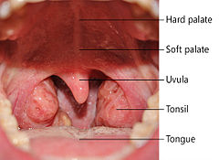
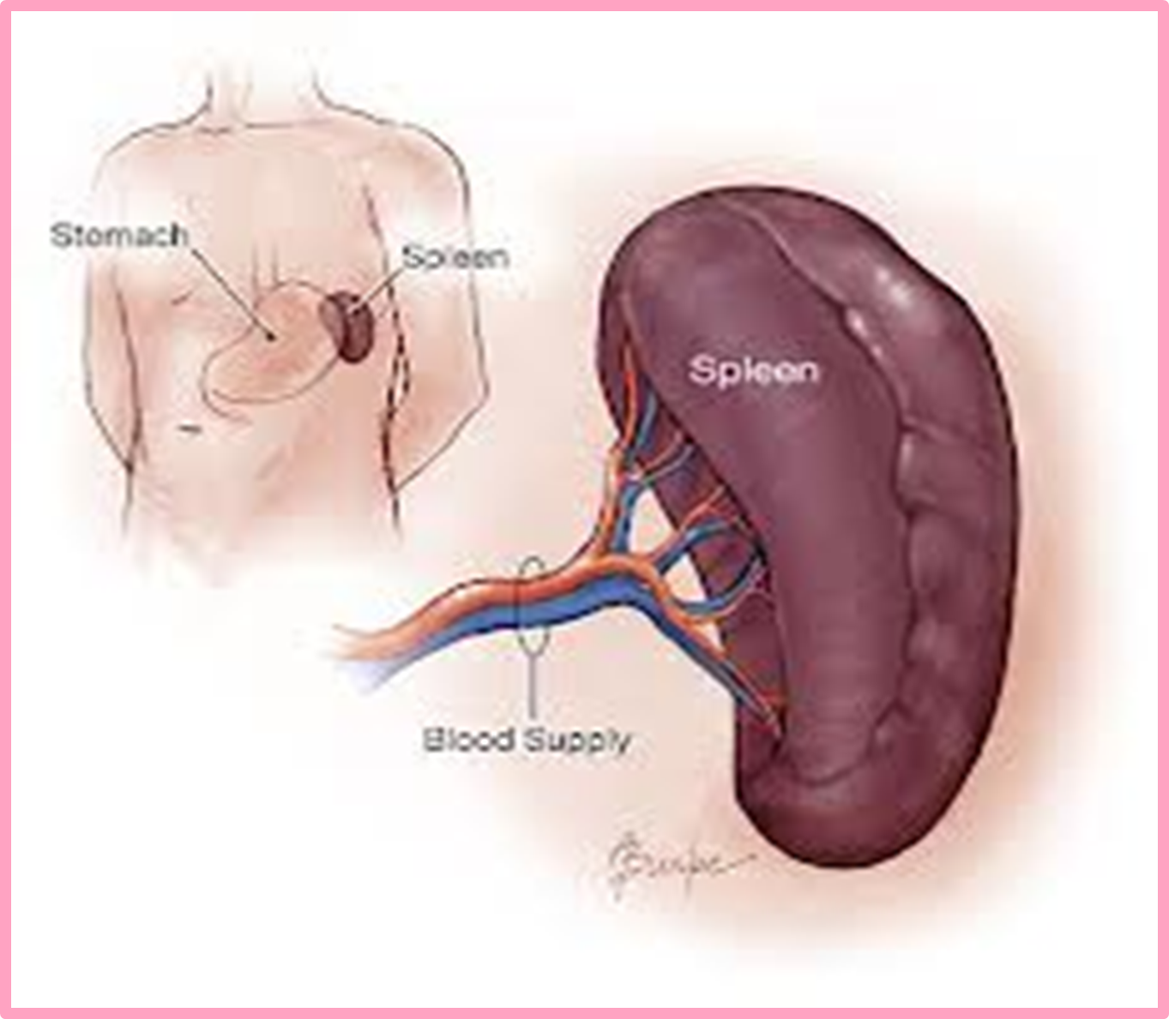

Slide 33
D. Hubungan Sistem Limfatik dengan Sistem Sirkulasi
Sistem limfatik memiliki hubungan erat dengan sistem sirkulasi darah. Darah meninggalkan jantung melalui arteri dan dikembalikan melalui vena. Sebagian cairan yang meninggalkan sirkulasi dikembalikan melalui saluran limfe, yang merembes dalam ruang-ruang jaringan.

Slide 34
jaringan tubuh mempunyai saluran limfatik yang mengalirkan kelebihan cairan secara langsung dari ruang interstisial.

Slide 35
